Slide 1



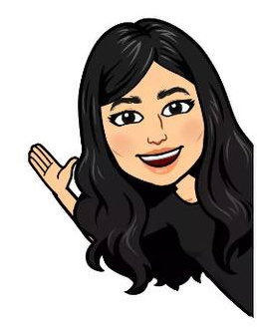


Loading…
تبدأ حصتنا بعد لحظات..

Slide 3





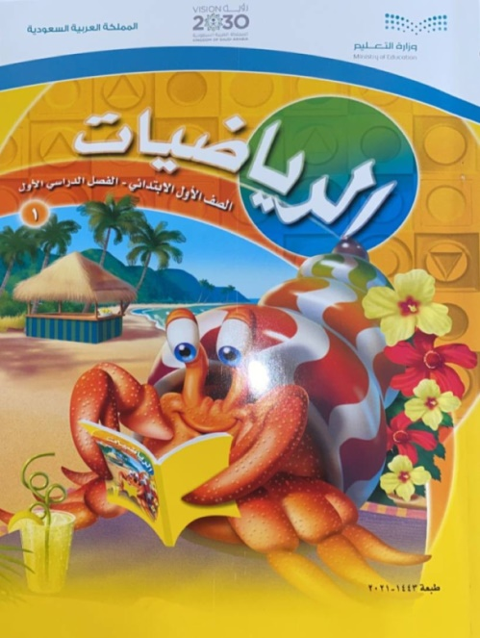
وقت الرياضيات ..

Slide 4








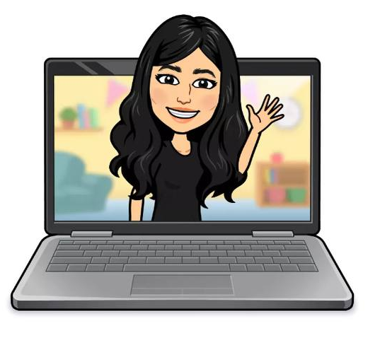



المادة
الرياضيات
توكلنا على الله
ص 42 الى 43
الثلاثاء
7-7-1443هـ

Slide 5

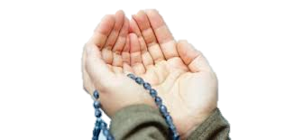

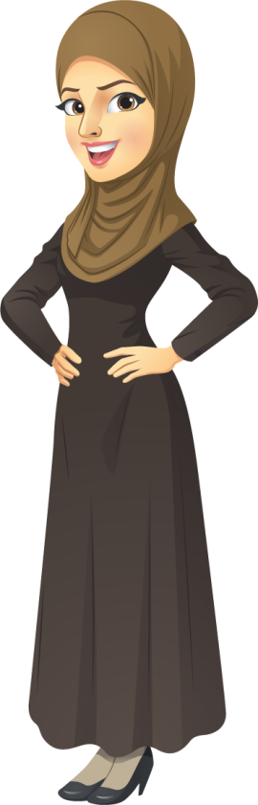


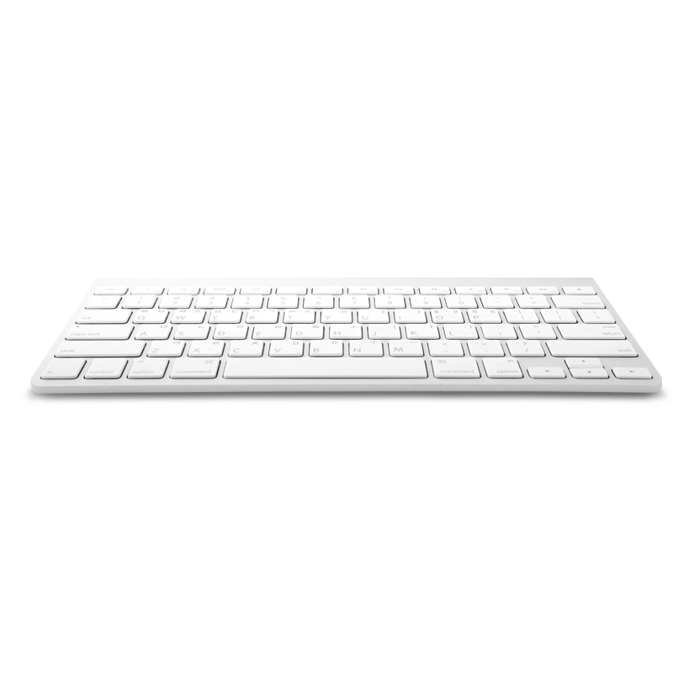




اللهم انفعنا
بما علمتنا ،
وعلّمنا ما ينفعنا ، وزدني علماً.
ابلتكم تقول هيَّا.. ندعو معاً

Slide 6






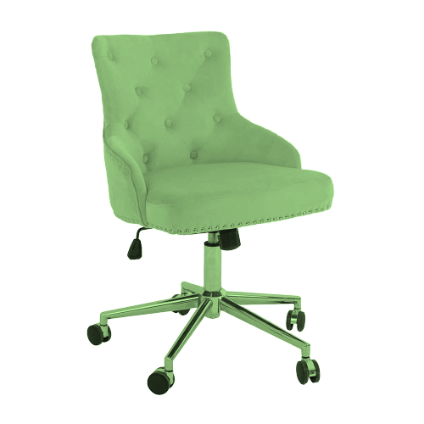
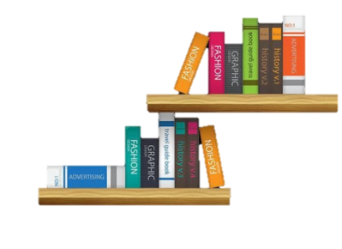


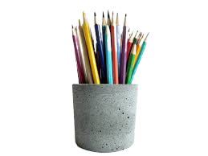
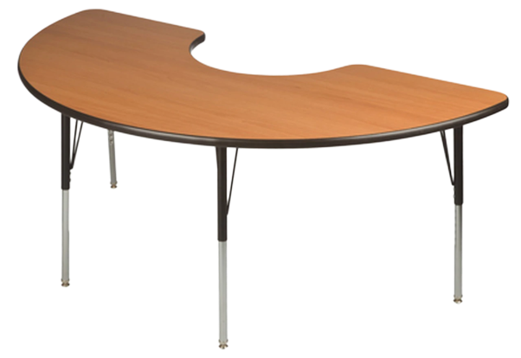
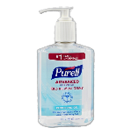

النشيد الوطني ياصفي العجيب

Slide 7



اللهم يا معلم إبراهيم علمنا
و يا مفهم سليمان فهمنا
اللهم افتح على قلوبنا
فتحاً مبيناً
ابلتكم تقول هيَّا.. ندعو معاً

Slide 8









ماهو شعورك اليوم

Slide 9



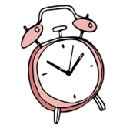


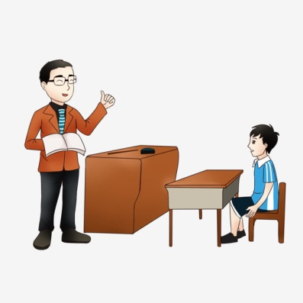


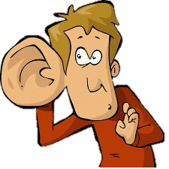

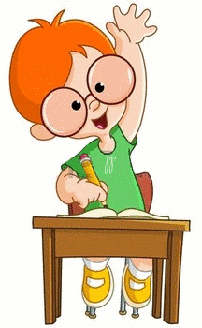

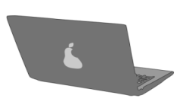

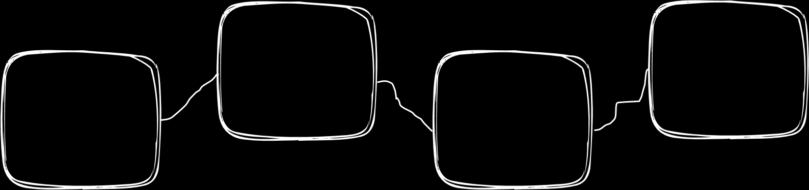
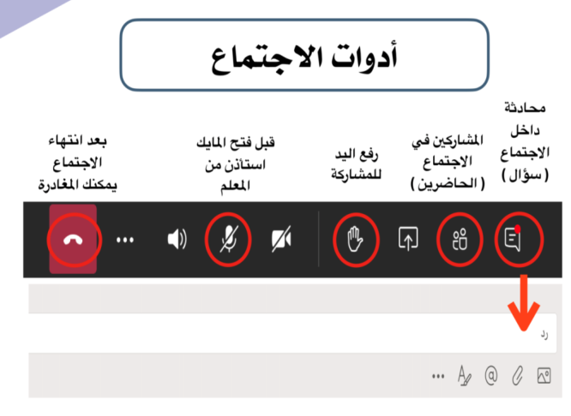
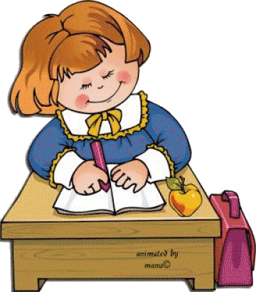
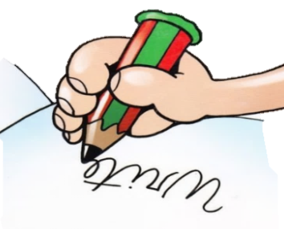



أغلق الصوت
قوانين فصلنا الافتراضي
أَبْتَعِد عَنْ الضّجيج
استمع إلى إجابات
أصدقائي ولا أقاطعهم
انتظر
دورك للمشاركة
أَسْتَمِع بِتِرْكيز
إغلاق المايك وعدم فتحة إلا بسماع أسمي
أًدَوِّن مُلاحَظاتي

Slide 10
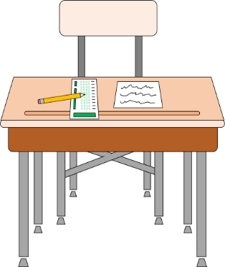
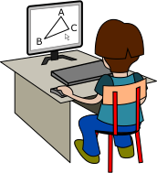
قوانين فصلنا العجيب
استمع إلى إجابات
أصدقائي ولا أقاطعهم
احضر أدواتي كاملة
و أجلس جلسة صحيحة
ارفع يدي للمشاركة وانتظر دوري
أَسْتَمِع و أُنصت بِتِرْكيز
أًدَوِّن مُلاحَظاتي

Slide 11




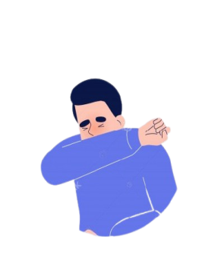
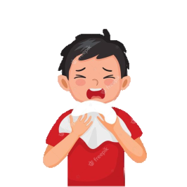
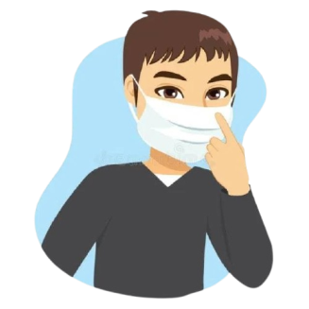
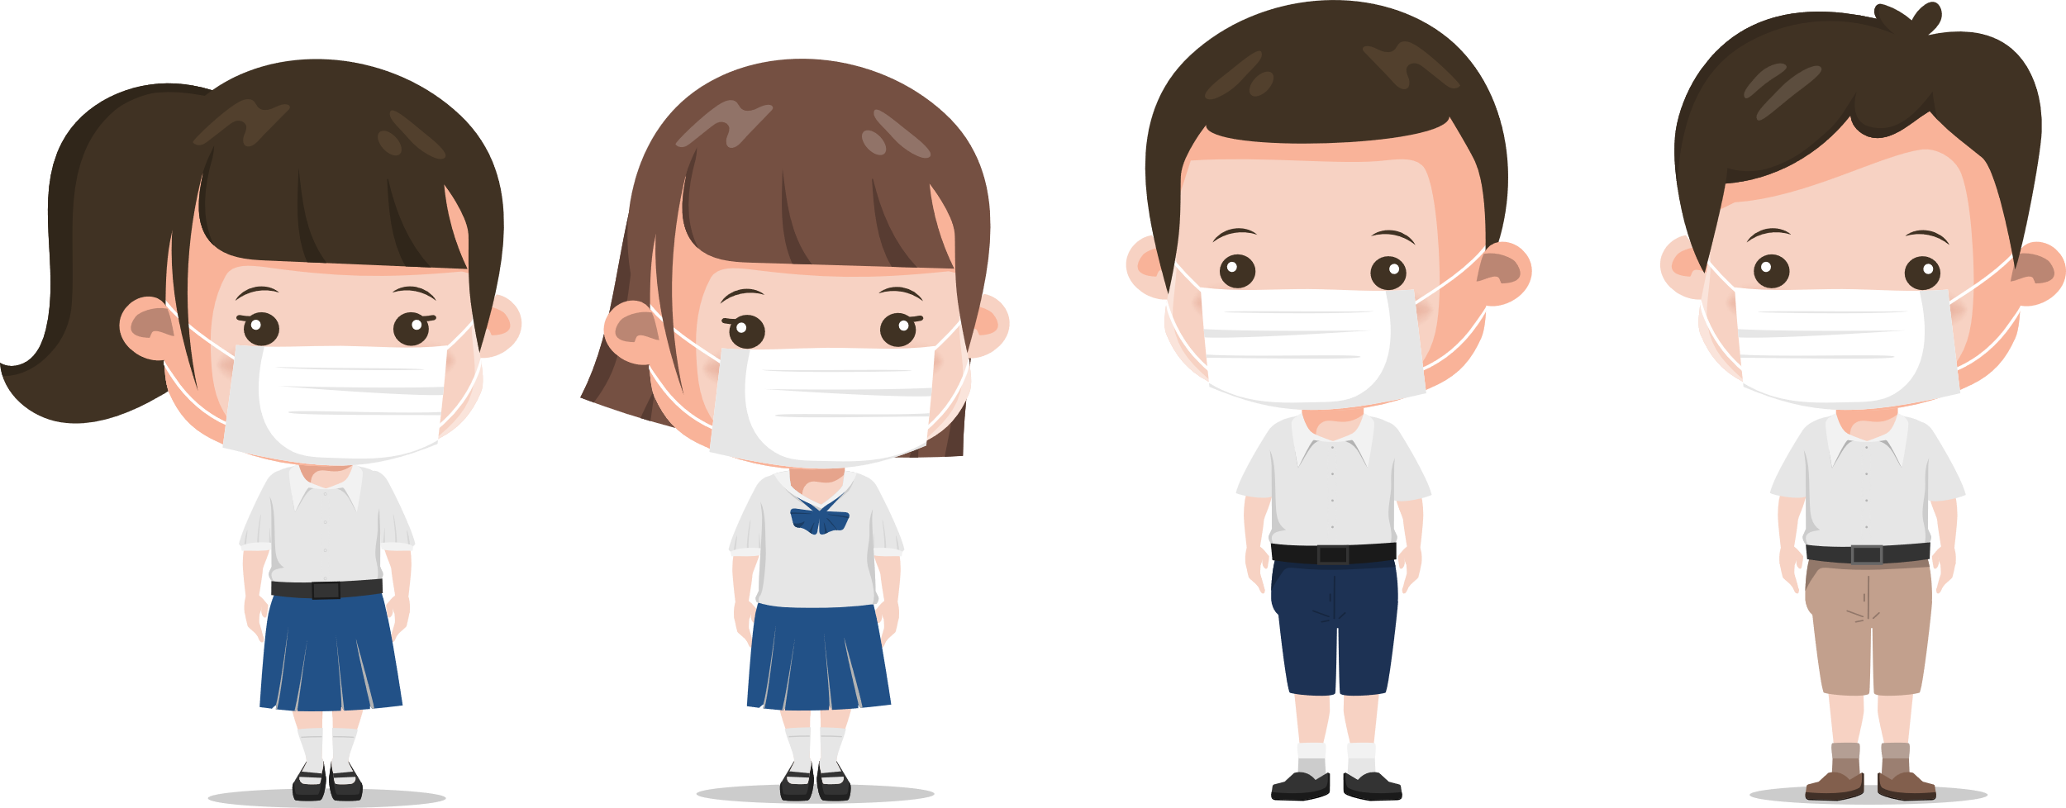
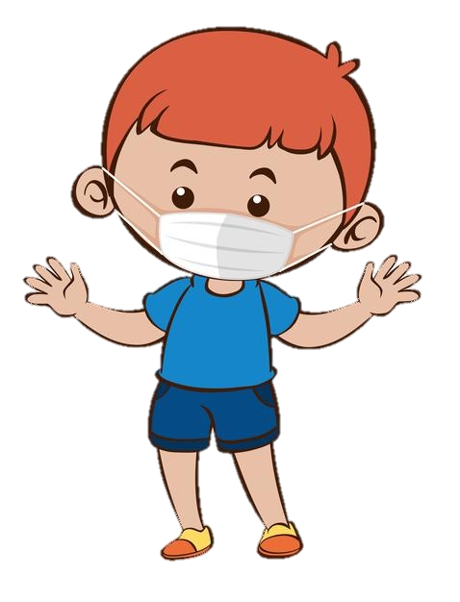
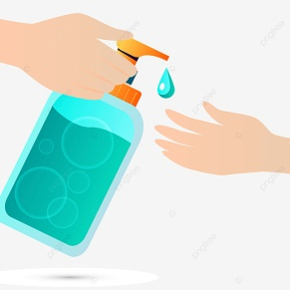
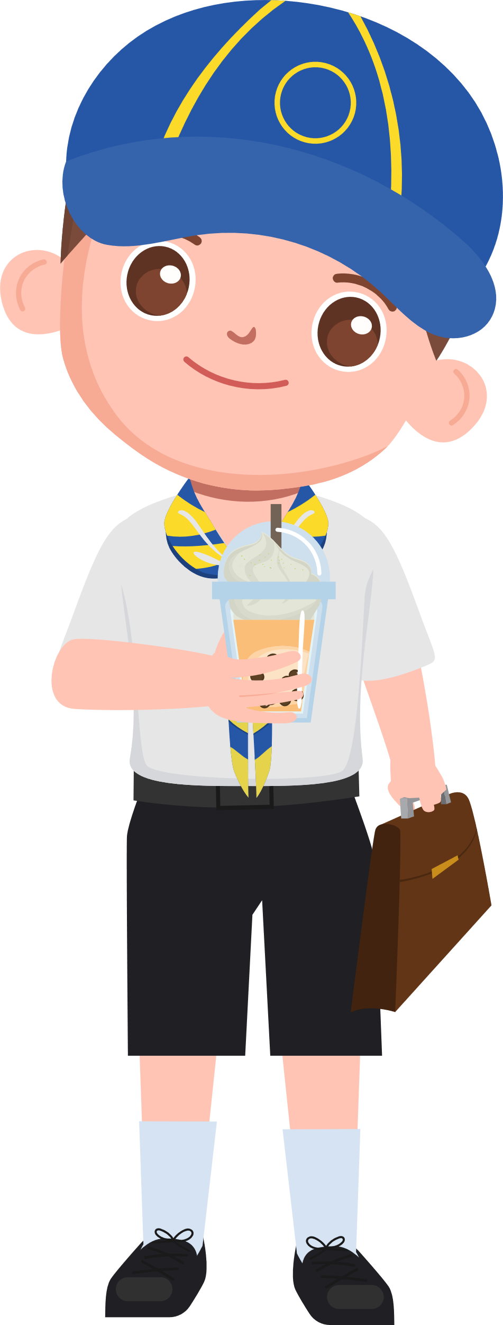
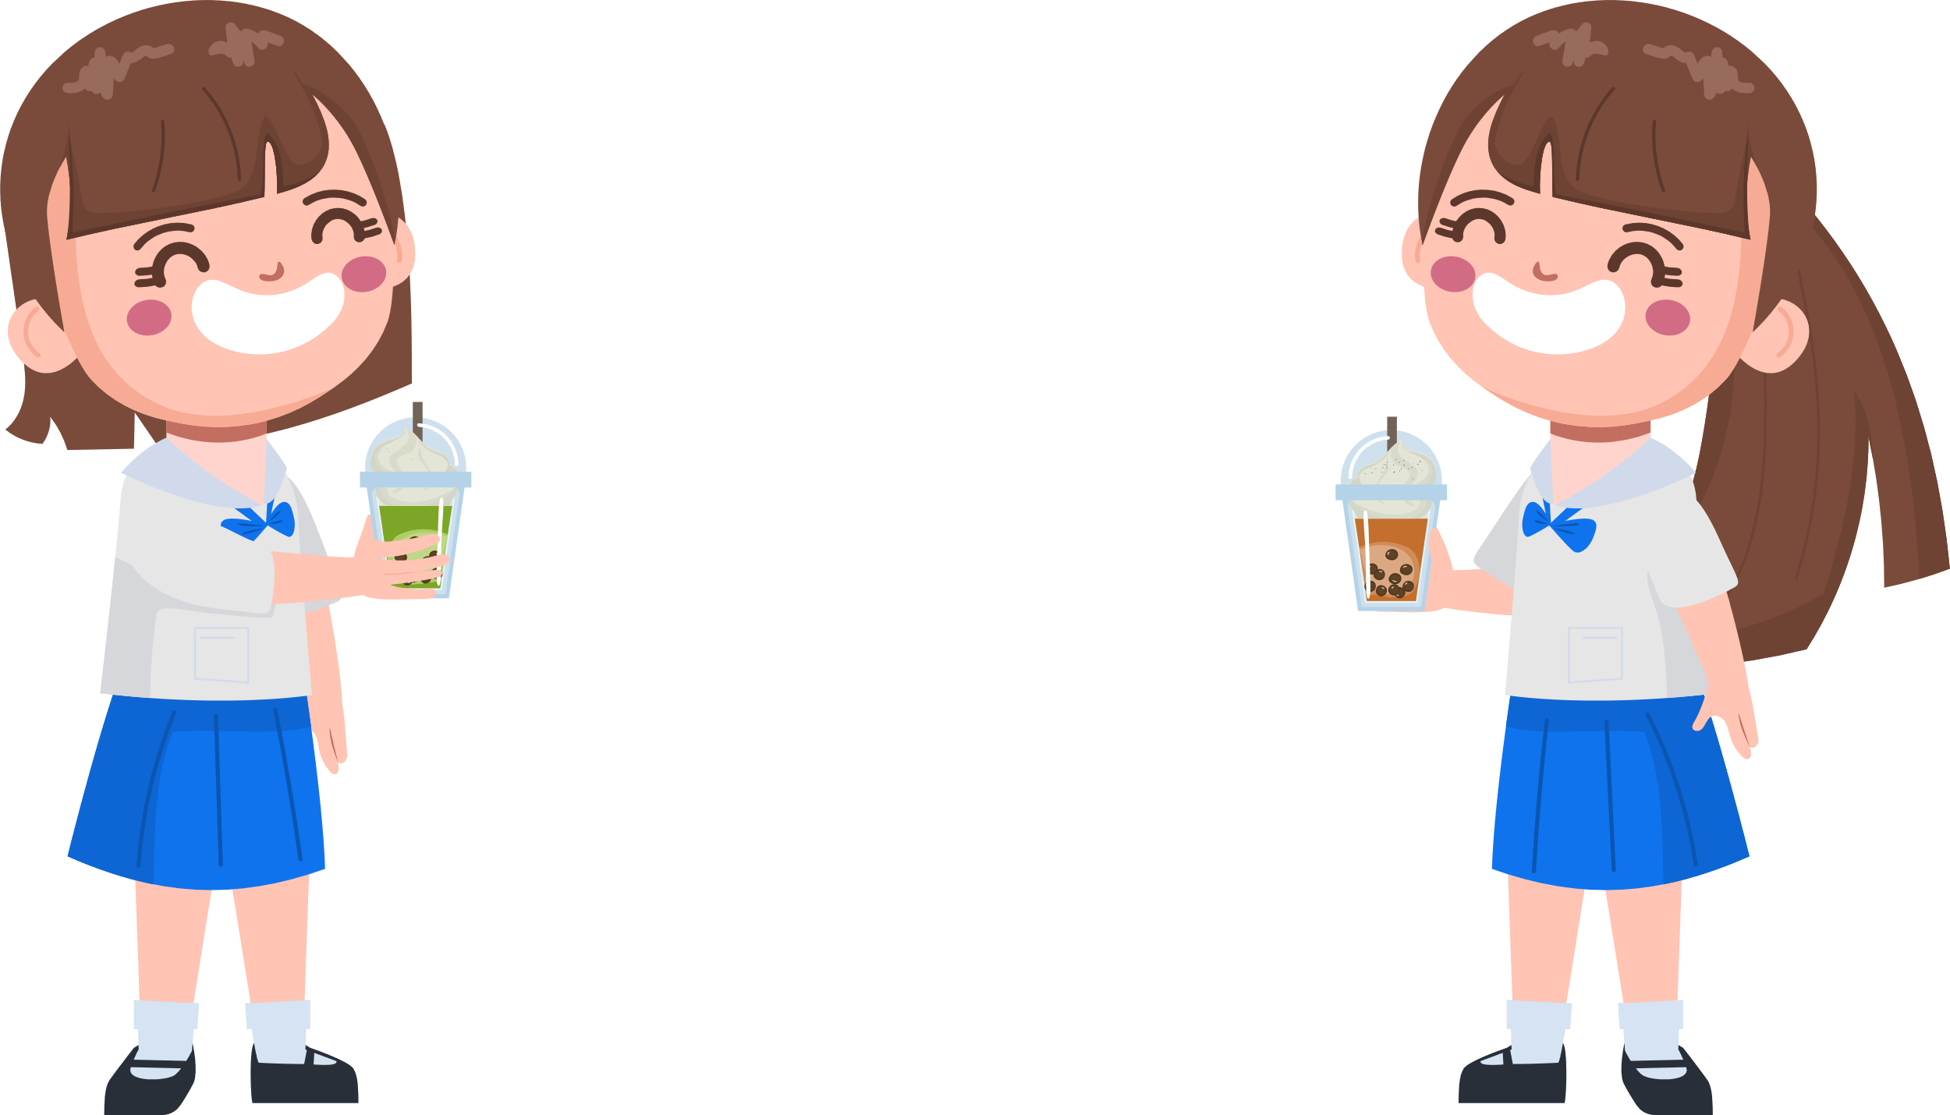

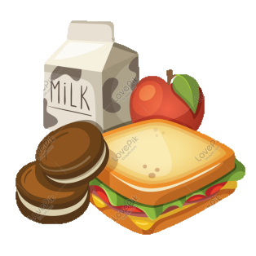

قوانين السلامة لعودة آمنة علينا اتباع قوانين السلامة
استخدم المنديل أو اليد أثناء العطس
لبس الكمامة
مسافة أمان.. وعدم مشاركة الأدوات والطعام
تعقيم اليد أو غسلها باستمرار
إحضار إفطارك من المنزل

Slide 12


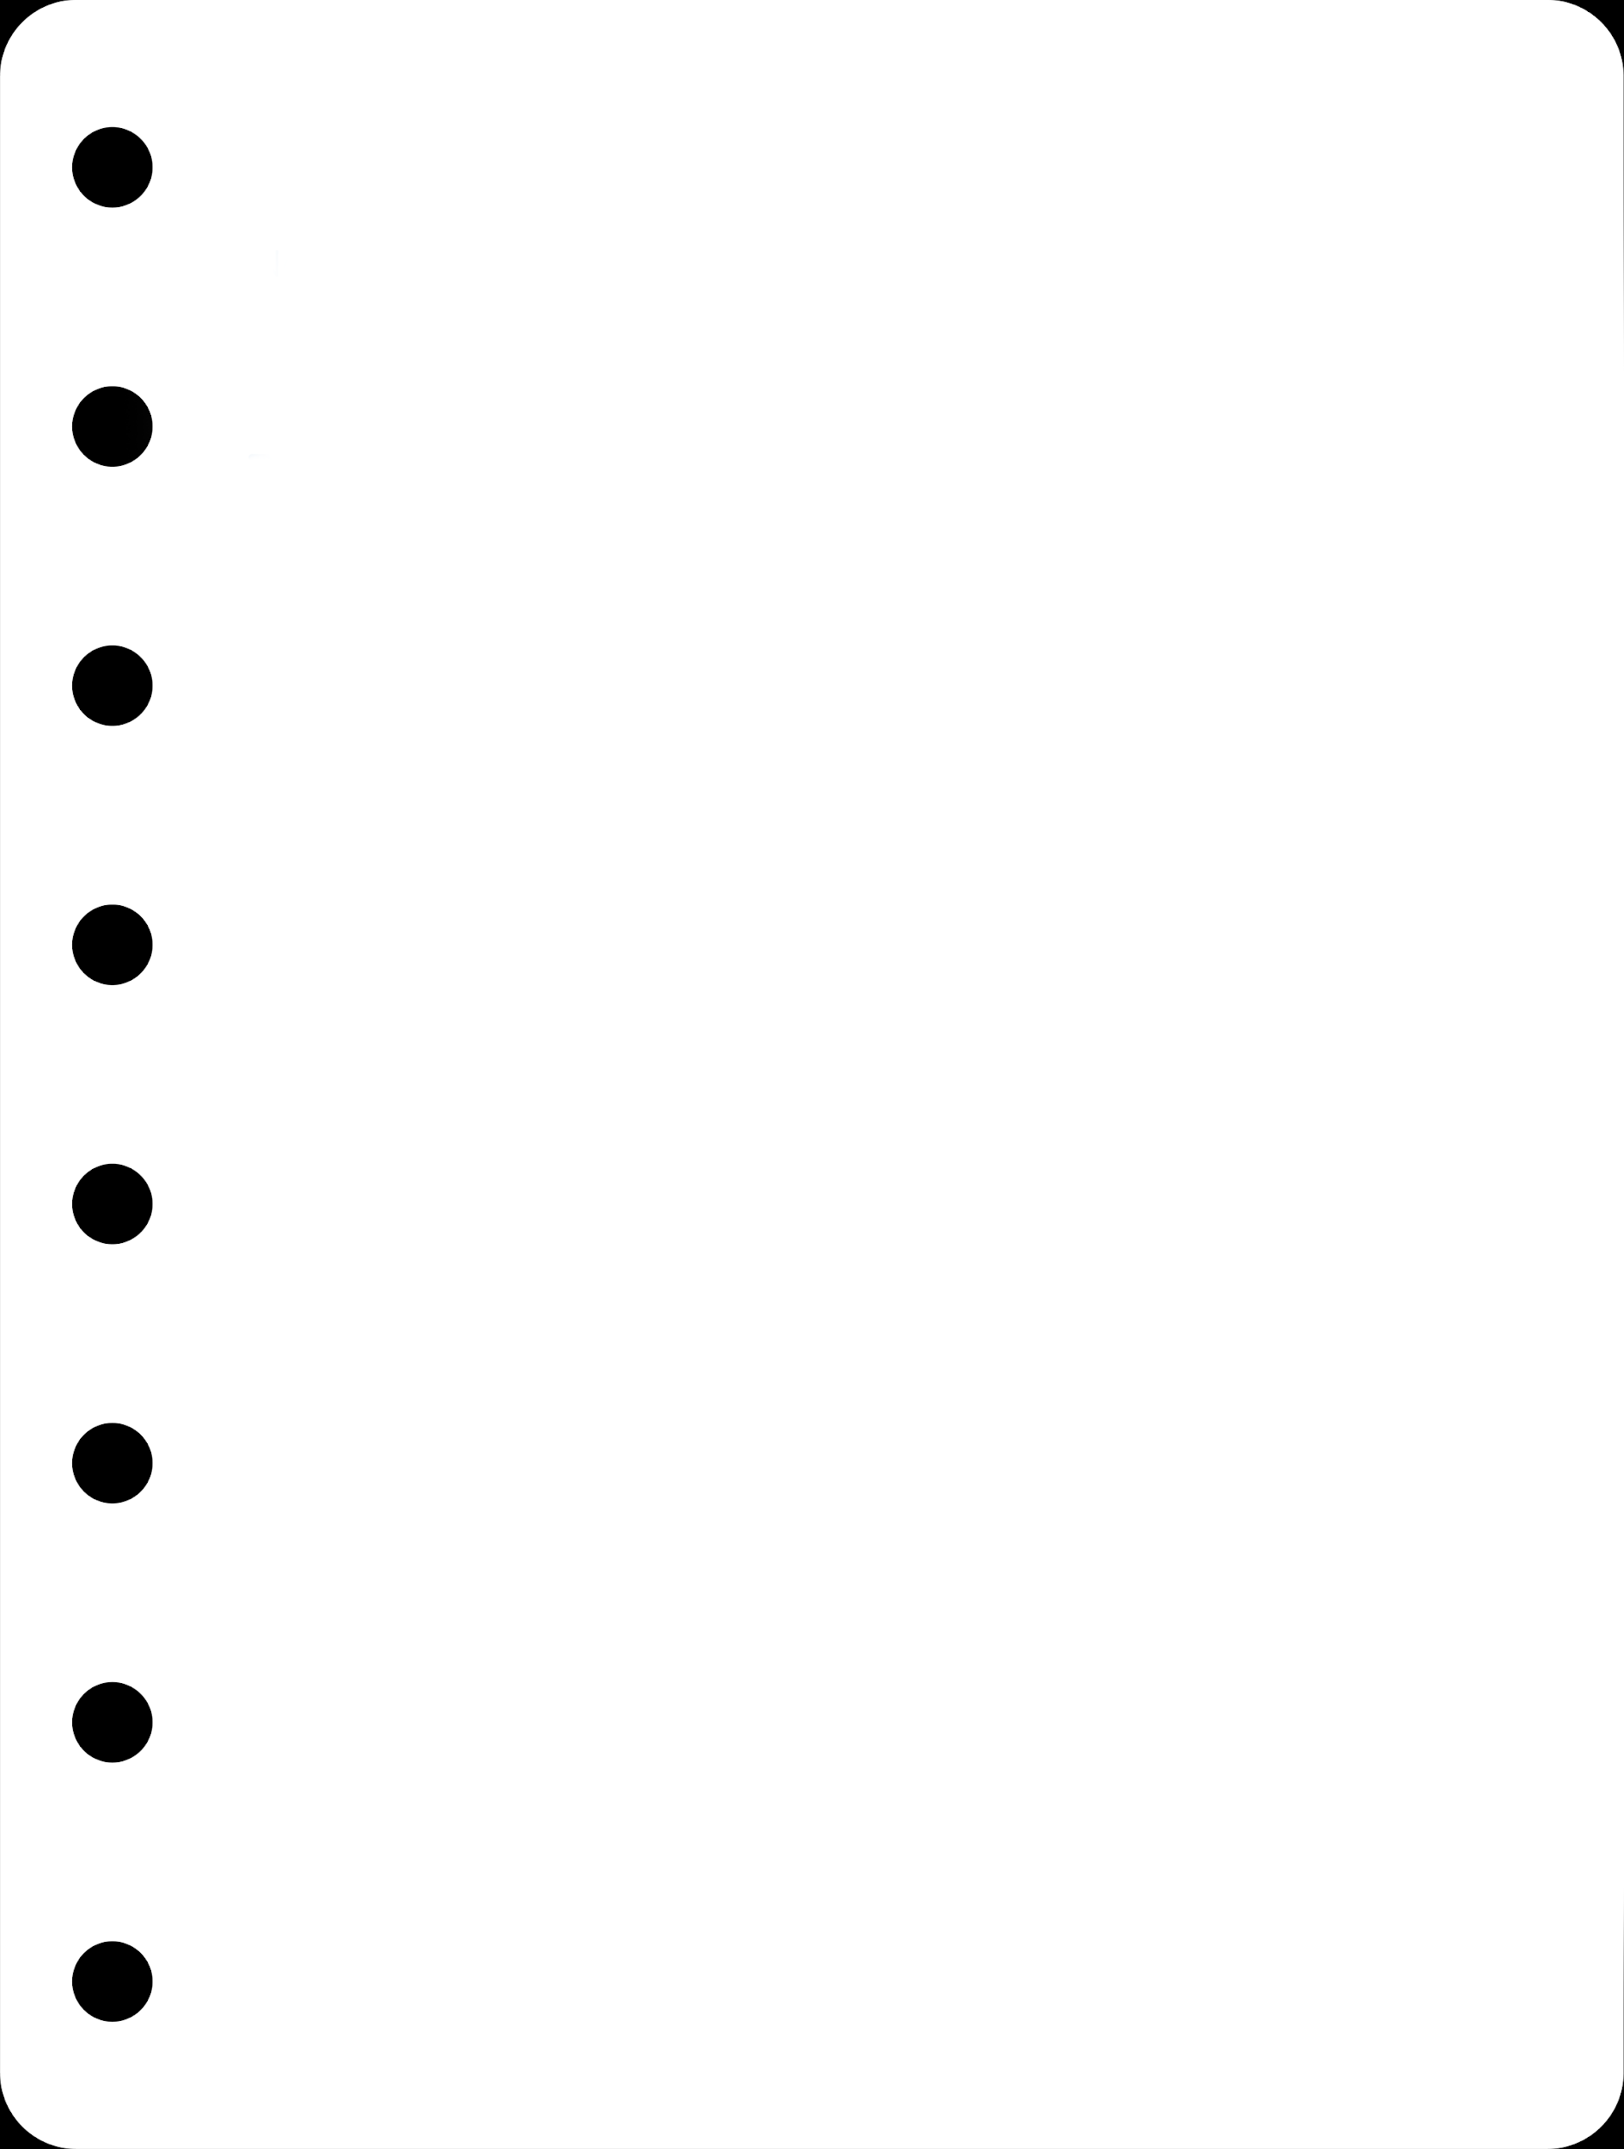


NEXT!
المادة: الرياضيات
ص 20 +21
الاربعاء
23-6-1443هـ
عُـنــوان الـــدرس
فكرة الدرس
أحل مسائل
برسم صورة
الدرس 7-5
( احلُ المسألة
“ أ رسمُ صُورة“ )

Slide 13





أحُل المسألة ( أرسمُ صورة )
أتذكَّرُ
أفْهَمُ
أخَطَّطُ
أحُلُّ
أتَحَقَّقُ
خطوات حل المسألة
أُخطط
أتحقق
أُحل
افهم

Slide 14


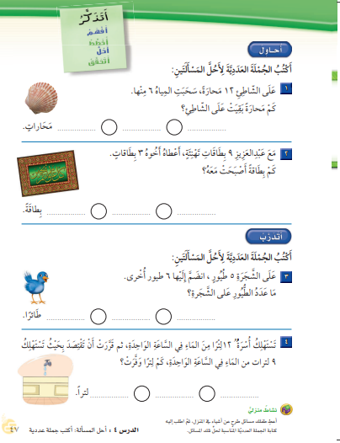
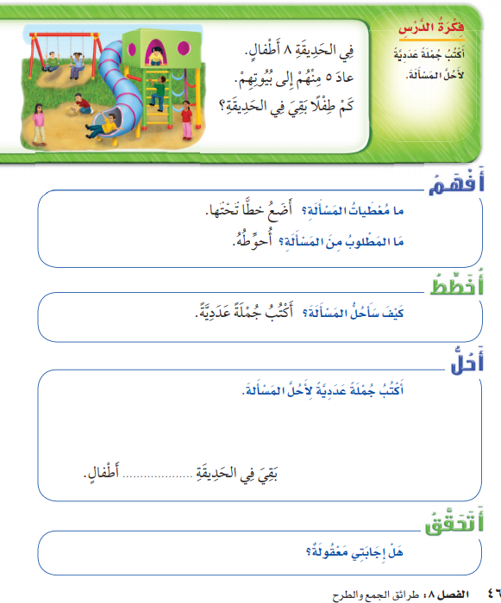
صفحة
46 الى 47
12 - 7
الاحد
12-7-1443هـ

Slide 15
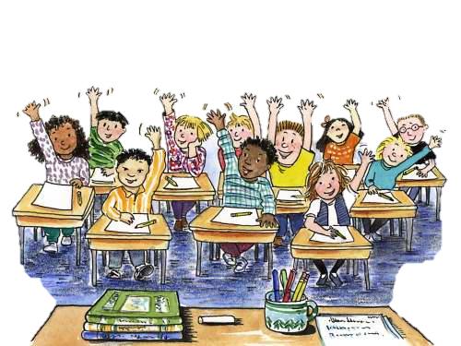
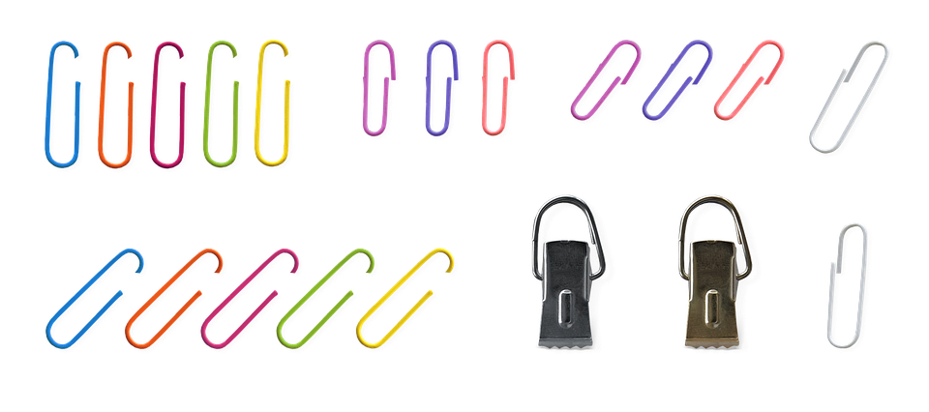
تسجيل الحضور
المادة
الرياضيات
ص 46+47
الاحد
12-6-1443هـ

Slide 16
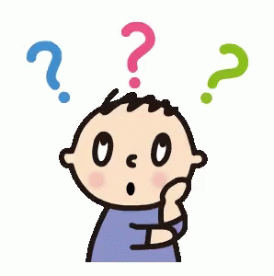
ص 46
8 – 4 : أحل المسألة
أكتب جملة عددية
12-7-1443هـ
3
=
-
5
8
نعم

Slide 17
أكتب جملة عددية لأحُل المسألة
6
-
=
6
12
12
3
+
=
9
11
6
+
=
5
3
-
=
9
12

Slide 18


مراجعة الأرقام
عُد الاعداد بالترتيب من 1 الى 20
15
14
13
12
11
5
4
3
2
1
20
19
18
17
16
10
9
8
7
6
١
٢
٣
٤
٥
٦
٧
٨
9
10
11
12
13
14
15
16
17
18
19
20

Slide 19






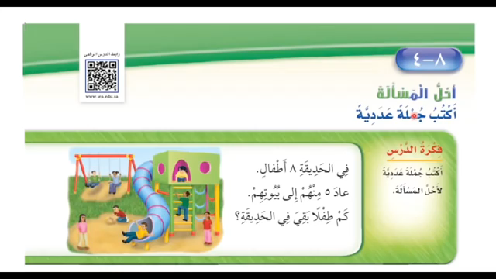





8– 4 : أحل المسألة
أكتب جملة عددية
فديو الدرس
شكر خاص للأستاذ الفاضل
@Hassan_Alqarnee
https://www.youtube.com/playlist?list=PLyoodbH_5mVIlRVJAJof8blvnTy0aF9Rr

Slide 20



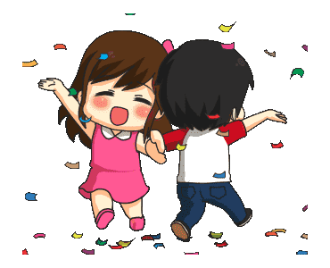



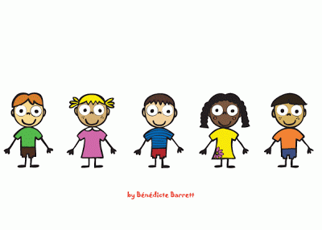

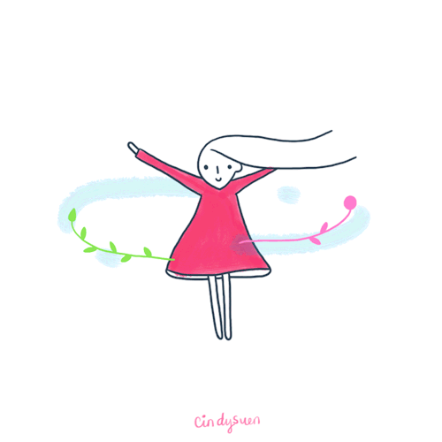

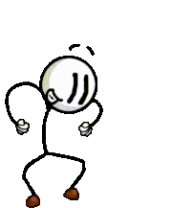

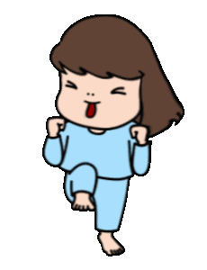

دور حول نفسك
صفق بيديك
أفعل كل شيء
أضرب برجليك

Slide 21
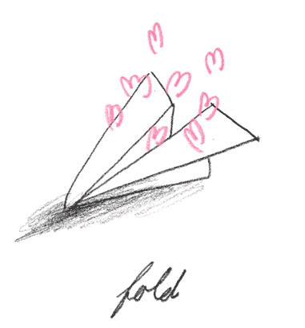


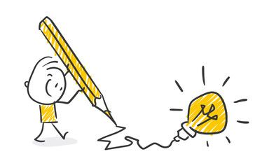
تحدث مع عائلتك
ماذا تعلمنا في درس اليوم ؟
هل اعجبك درس اليوم ؟

Slide 22
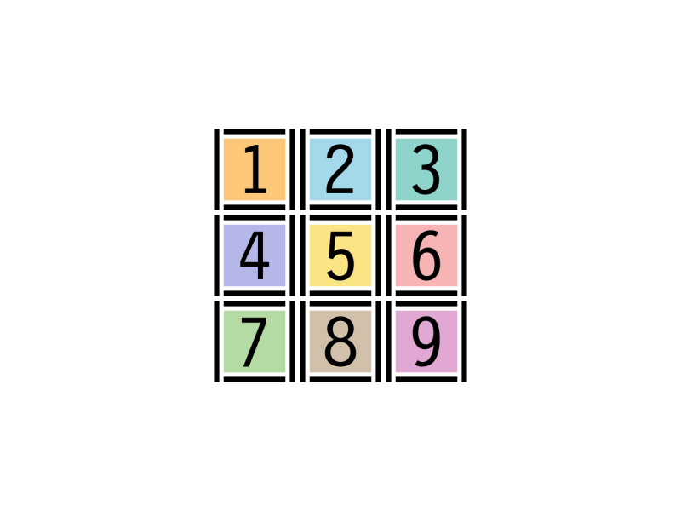


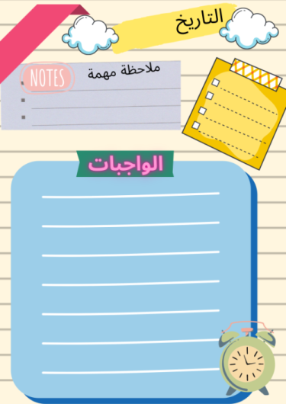



الواجب
حل الواجب في منصة

Slide 23



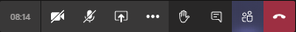



ندعو الله دائماً
... صفي العجيب انتم رائعون...
إلى الْلِقاء أَتَمنى لَكم يَوْمَاً ممتع…..
انتهت حصتنا دمتم بحفظ
الرحمن ورعايته
ننجز العمل بإتقان
نستمتع باقي اليوم
ندعو الله دائماً
لا تنسـوا الضغط على علامة السماعة الحمراء للخروج
Jcliiio

Slide 24
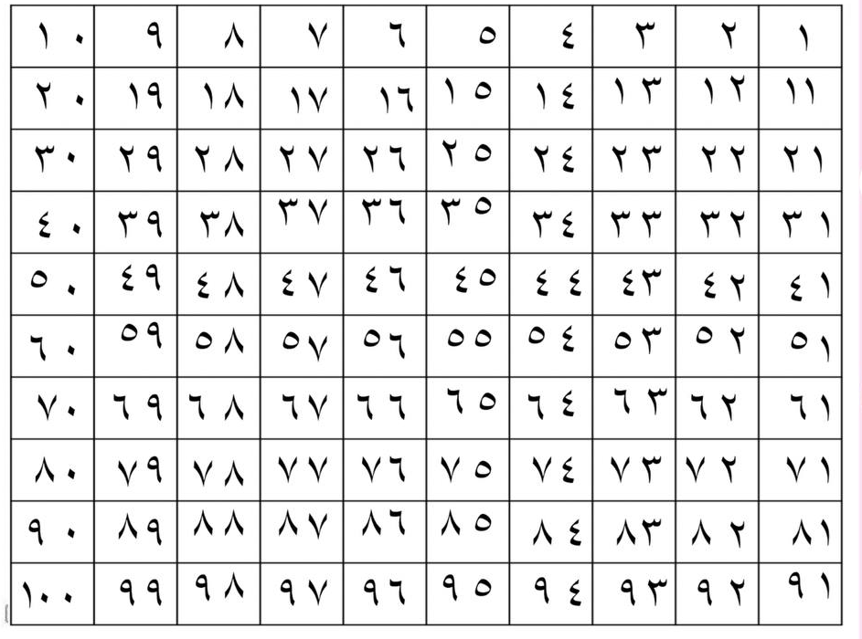
مراجعة الارقام
لوحة المئة

Slide 25
